Slide 1
আজকের পাঠে সবাইকে স্বাগতম

Slide 2
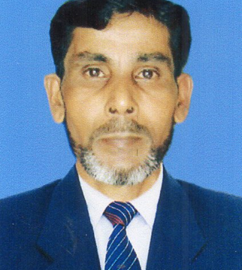
মোঃ আবুল কাশেম
সহকারী শিক্ষক
লাকেশ্বর দাখিল মাদ্রাসা
ছাতক সুনামগঞ্জ
০১৭৮৬৪৯৮৯২২
শ্রেনিঃ তৃতীয়
বিষয়ঃ বাংলাদেশ ও বিশ্বপরিচয়
অধ্যায়ঃ ৯
সময়ঃ ৪৫ মিনিট
তারিখঃ ২৯/১২/২০২০ ইং

Slide 3
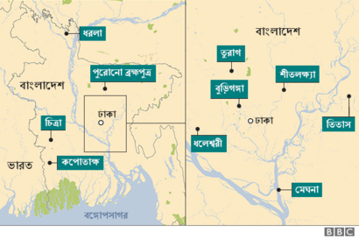
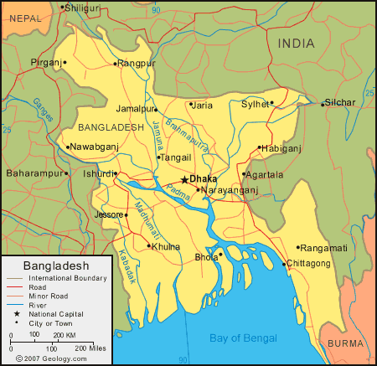
নিচের মানচিত্রের প্রতি লক্ষ্য করি

Slide 4
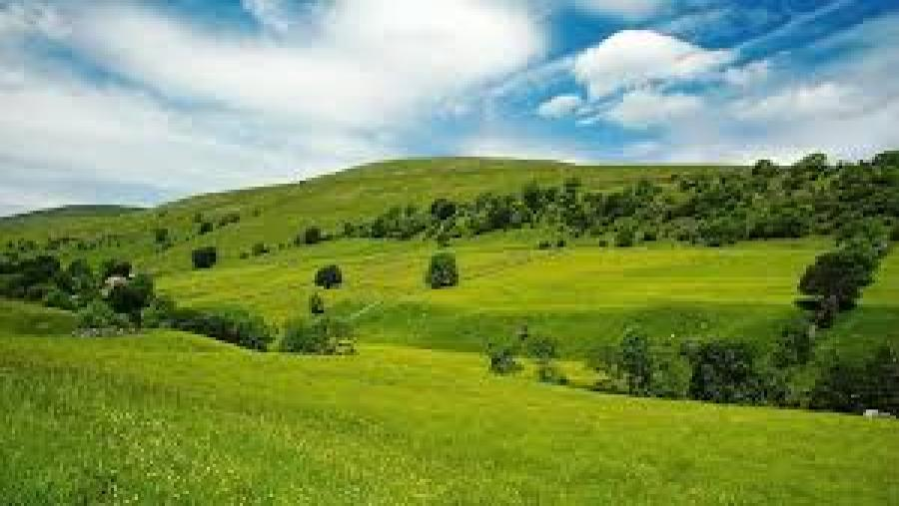
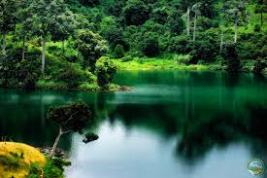
নিচের ছবিগুলো ভাল করে দেখি
পর্বত
পাহাড়

Slide 5
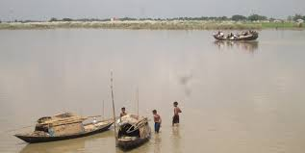
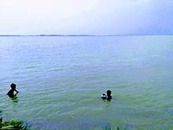
নিচের ছবিগুলো লক্ষ্য করি
পদ্মা নদী
মেঘনা নদী

Slide 6
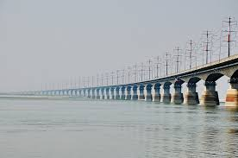
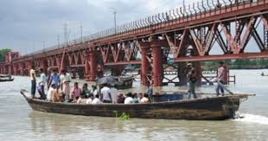
নিচের ছবিতে কী দেখতে পাচ্ছ?
যমুনা নদী
কর্ণফুলী নদী

Slide 7
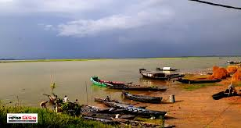
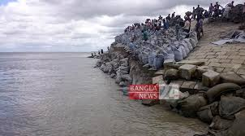
নিচের ছবিটি ভাল করে লক্ষ্য করি
ব্রক্ষ্মপুত্র নদী
যমুনার ভাঙ্গন

Slide 8
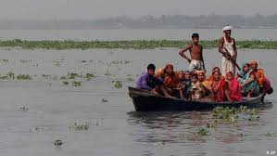
এসো আরও কিছু ছবি দেখি
বিল

Slide 9
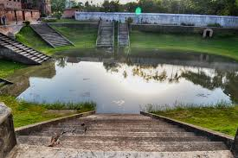
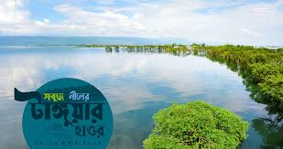
নিচের ছবিতে কী দেখতে পাচ্ছ?
পুকুর
টাঙ্গুয়ার হাওর

Slide 10
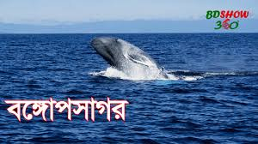
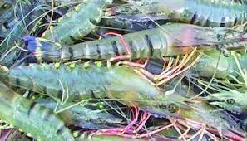
নিচের ছবিগুলো কিসের নাম বল
চিংড়ি মাছ

Slide 11
আজকের পাঠ
আমাদের বাংলাদেশ
পাঠ্যাংশঃ বাংলাদেশের নদী

Slide 12
শিখনফল
বাংলাদেশের প্রধান নদী সম্পর্কে বিস্তারিত বর্ননা করতে পারবে;
বাংলাদেশের পানিসম্পদ সম্পর্কে ব্যাখ্যা করতে পারবে;

Slide 13
নদীঃআমাদের দেশে অসংখ্য নদী আছে।নদীগুলো বিভিন্ন পাহাড়-পর্বত থেকে সৃষ্টি হয়ে ঢালুর দিকে বয়ে গেছে।অসংখ্য নদী আছে বলেই এ দেশকে বলা হয় নদীমাতৃক দেশ।
পদ্মা নদী
মেঘনা নদী
যমুনা নদী

Slide 14
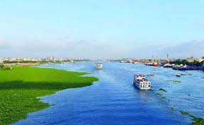
বাংলাদেশে যেমন অনেক নদী আছে,তেমনি অসংখ্য খাল,বিল,পুকুর,হাওর ইত্যাদি।এগুলোর মাধ্যমে প্রত্যেক ঋতুতে আমাদের জমিগুলো পানি পেয়ে থাকে।কৃষিকাজে জমিতে পানি দেওয়াকে সেচ বলে।
নদী
বিল
পুকুর
হাওর

Slide 15
দেশের দক্ষিনে সমুদ্র উপকূলে চিংড়ি চাষ হয়।চিংড়ি বিদেশে রপ্তানি করে দেশে অনেক বৈদেশিক মুদ্রা আয় করে।
বঙ্গোপসাগর
চিংড়ি মাছ

Slide 16
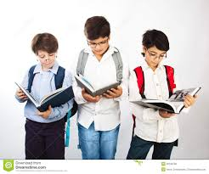
দলীয় কাজ
বাংলাদেশের পানিসম্পদের তিনটি ব্যবহার দেখিয়ে একটি পোস্টার তৈরি কর।

Slide 17
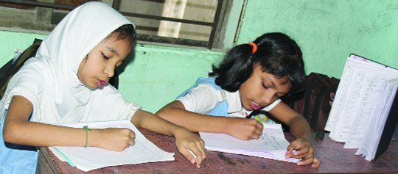
জোড়ায় কাজ
বাংলাদেশের মানচিত্র একেঁ প্রধান নদীগুলোর অবস্থান চিহ্নিত কর।

Slide 18
মূল্যায়ন
এ দেশকে নদীমাতৃক দেশ বলা হয় কেন?
সেচ কাহাকে বলে?
কোনটি বিদেশে রপ্তানি করে বৈদেশিক মুদ্রা আয় হয়?

Slide 19
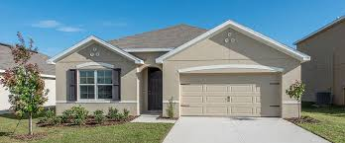
বাড়ির কাজ
বাংলাদেশের কোন তিনটি বিভাগ সমুদ্র সীমানার পাশ দিয়ে আছে মানচিত্র একেঁ তা চিহ্নিত কর।

Slide 20
সবাইকে ধন্যবাদ

